Slide 1
4133502 ไมโครโปรเซสเซอร์และการอินเตอร์เฟส
บทที่ 3 ระบบบัส และการเชื่อมต่อ
ผู้สอน อ.ปุริม ชฎารัตนฐิติ
E-mail: purim_it@hotmail.com

Slide 2
บทนำระบบบัส และการเชื่อมต่อ
ข้อมูลที่ถ่ายโอนระหว่างอุปกรณ์รับส่งข้อมูล หน่วยความจำ และซีพียูจะคล้ายกัน การเชื่อมต่อทางกายภาพทำให้ข้อมูลสามารถถ่ายโอนจากแหล่งหนึ่งไปอีกแหล่งหนึ่งในระบบคอมพิวเตอร์เรียกว่า “บัส” (bus) ตัวอย่างที่เห็นได้ชัดของบัสสามารถพบเห็นได้จากเมนบอร์ด (Mainboard) หรือมาเธอร์บอร์ด (Motherboard) ในพีซีที่มีวงจรทางอิเล็กทรอนิกส์อยู่บนแผ่นอโลหะ และมีเส้นทางเป็นโลหะ (ส่วนมากเป็นทองแดง) ที่เรียกว่า “trace” เชื่อมต่อส่วนต่าง ๆ โดยจะออกจากศูนย์กลางที่เป็นโปรเซสเซอร์
นอกจากนี้บัสยังรวมถึงไมโครชิป (microchip) และสล็อตต่าง ๆ (slot) ที่ให้สามารถเพิ่มเติมอุปกรณ์ต่าง ๆ ไปได้เรียกว่า “อะแด๊ปเตอร์” (adapter) และบัสที่เป็นสล็อตนี้เราเรียกว่า “ไอโอบัส” (I/O bus)

Slide 3
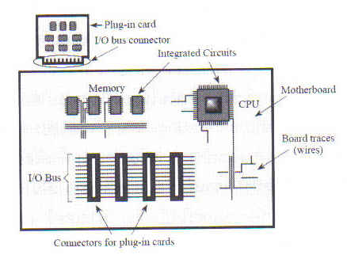
ลักษณะของบัส

Slide 4
โครงสร้างพื้นฐานของบัส
บัสมีการเชื่อมต่ออุปกรณ์ตั้งแต่สองอุปกรณ์ สามารถส่งข้อมูลไปให้อุปกรณ์อื่นได้ ถ้าต้องการส่งข้อมูลพร้อมกัน จะมีสัญญาณควบคุมให้อุปกรณ์หนึ่งส่งก่อน อีกอุปกรณ์ต้องรอ ทำให้ในช่วงเวลาเดียวกันไม่มีอุปกรณ์ที่ส่งข้อมูลพร้อมกัน เนื่องจากในระบบคอมพิวเตอร์มีบัสมากมายที่ทำงานได้หลากหลาย โดยบัสที่ทำหน้าที่เชื่อมต่อส่วนหลัก ๆ ของคอมพิวเตอร์ (โปรเซสเซอร์ หน่วยความจำ และอุปกรณ์รับส่งข้อมูล) เรียกว่า “บัสระบบ” (System bus)
อุปกรณ์ที่เชื่อมต่อกับหน่วยความจำผ่านทางบัสระบบจะถูกเรียกว่าเป็น “สลาฟ” (slave) และส่วนที่เชื่อมต่อโดยตรงกับบัสระบบจะเรียกว่า “มาสเตอร์” (master)

Slide 5
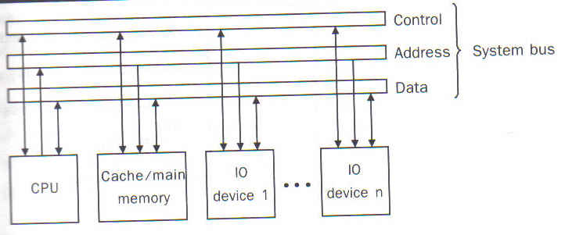
โครงสร้างของบัสในคอมพิวเตอร์

Slide 6
โครงสร้างพื้นฐานของบัส
บัสระบบเป็นส่วนประกอบซึ่งทำหน้าที่เป็นเส้นทางในการขนส่งข้อมูลต่าง ๆ ภายในเครื่องคอมพิวเตอร์ แบ่งออกเป็น 3 ประเภท คือ
แอดเดรสบัส (Address bus)
ดาต้าบัส (Data bus)
คอนโทรลบัส (Control bus)

Slide 7
บัส (Bus)
1. แอดเดรสบัส (Address Bus)
มี 8 – 32 เส้น ทำหน้าที่ส่งตำแหน่งของข้อมูลที่จะเก็บลงในหน่วยความจำ หรือตำแหน่งของอุปกรณ์รับส่งข้อมูล
เป็นบัสซึ่งทำหน้าที่ขนส่งข้อมูลค่าแอดเดรส (Address) ตำแหน่งในหน่วยความจำ เพื่อบอกว่าข้อมูลที่จะทำการขนส่งไปบน Data Bus นั้นถูกเก็บไว้ที่ส่วนใดใน Memory เช่น หากว่าต้องการจะทำการส่งข้อมูลส่วนหนึ่งใน Main Memory ไปให้ CPU เพื่อทำการประมวลผล Address Bus จะเป็นตัวที่บอกว่าข้อมูลที่จะทำการขนส่งนั้นได้ถูกเก็บไว้ที่ตำแหน่งใดในหน่วยความจำ Address Bus มีขนาด 16, 20, 24 และ 32 bits

Slide 8
บัส (Bus)
2. ดาต้าบัส (Data Bus)
มี 16 – 128 เส้น ทำหน้าที่ส่งข้อมูลไปตามบัสไปยังอุปกรณ์ต่างๆ
เป็นบัสซึ่งทำหน้าที่ขนส่งข้อมูลที่อยู่ในแอดเดรสตำแหน่งนั้นๆ ระหว่าง CPU กับ Memory หรือระหว่าง I/O กับ CPU หรือระหว่าง I/O กับ Memory ในปัจจุบัน Data Bus มีขนาด 8, 16 และ 32 bits

Slide 9
บัส (Bus)
3. คอนโทรลบัส (Control Bus)
มี 10 เส้น ทำหน้าที่ควบคุมรูปแบบการส่งข้อมูลและควบคุมอุปกรณ์ที่จะทำการรับส่งข้อมูล
เป็นบัสซึ่ง CPU ใช้ในการส่งสัญญาณควบคุมต่างๆ ไปยังอุปกรณ์ โดยจะทำหน้าที่ขนส่งข้อมูลวิธีการทำงานว่าจะทำอะไรเช่น Control Bus ทำหน้าที่สั่งให้ Data Bus ทำการอ่าน หรือทำการเขียนข้อมูลลงในหน่วยความจำ โดยอาจจะอ้างถึงที่อยู่ที่ส่งมาด้วยใน Address Bus

Slide 10
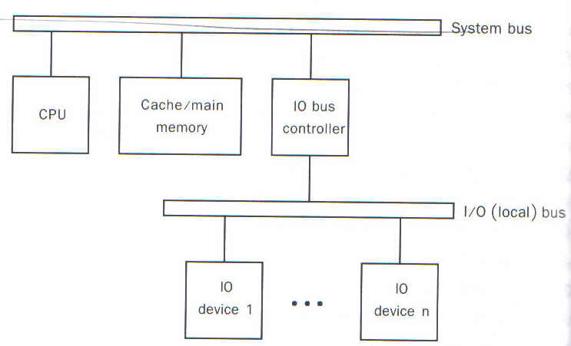
โครงสร้างพื้นฐานของบัส
หลักในการใช้บัสระบบ ก็คือความเร็วสูงในการถ่ายโอนข้อมูลระหว่างโปรเซสเซอร์และหน่วยความจำ ส่วนอุปกรณ์รับส่งข้อมูลส่วนมากจะทำงานได้ช้ากว่าโปรเซสเซอร์ หรือหน่วยความจำ เนื่องจากเป็นอินเทอร์เฟซภายนอกที่แตกต่างจากบัสระบบ

Slide 11
หลักในการเลือกบัส
มีสิ่งที่ต้องพิจารณา 6 ประการ คือ
ประเภทของบัส
การควบคุมบัส
รูปแบบการเข้าจังหวะ
ขนาดบัส
ประเภทการถ่ายโอนข้อมูล
Split transaction

Slide 12
1. ประเภทของบัส
บัสแบ่งออกได้เป็น 2 ประเภท คือ
Dedicated Bus ซึ่งเป็นบัสที่มีการกำหนดหน้าที่ไว้อย่างชัดเจน และถาวร ซึ่งจะเห็นได้ชัดคือบัสย่อยในระบบคอมพิวเตอร์ เช่น แอดเดรสบัส ดาต้าบัส หรือคอนโทรลบัสที่จะทำหน้าที่กำหนดแอดเดรส ส่งข้อมูล และสัญญาณควบคุม

Slide 13
Dedicated Bus
ข้อดีของการใช้บัสแบบ dedicated
ประสิทธิภาพการทำงานดีกว่า
แต่ละดีไวซ์มีบัสเป็นของตนเองที่กำหนดแน่นอนถาวรโดยมีคอนโทรลเลอร์แต่ละชุดควบคุมการทำงาน
ดีไวซ์ทำงานได้ทันที ไม่จำเป็นต้องหยุดรอให้ดีไวซ์อื่นทำงานเสร็จไปก่อน
ข้อเสียของการใช้บัสแบบ dedicated
ขนาดของแผงวงจรจะมีขนาดใหญ่
ใช้บัสหรือสายสัญญาณเป็นจำนวนมาก
ค่าใช้จ่ายสูง

Slide 14
ประเภทของบัส
Multiplexed ซึ่งเป็นบัสที่สามารถทำหน้าที่ได้หลายอย่าง ไม่มีการกำหนดอย่างชัดเจนและถาวร การทำหน้าที่อะไรนั้นขึ้นอยู่กับสัญญาณควบคุม วิธีการที่ใช้บัสเดียวกันส่งได้ทั้งแอดเดรสและข้อมูล โดยมีสัญญาณควบคุมกำหนดประเภทของข้อมูลที่ส่งไป และกำหนดเป็นช่วงเวลาในการส่งนี้ว่า “time multiplexing”

Slide 15
Multiplexed Bus
ข้อดีของการส่งแบบ time multiplexing
1. จำนวนสายสัญญาณที่ต้องการใช้จะน้อยกว่า
2. ประหยัดค่าใช้จ่าย และประหยัดเนื้อที่บนแผงวงจร
ข้อเสียของการส่งแบบ time multiplexing
1. วงจรในแต่ละโมดูลจะมีความซับซ้อนมากกว่าเดิม
2. ประสิทธิภาพของระบบอาจจะลดต่ำลง

Slide 16
2. การควบคุมบัส
การตัดสินพิจารณาได้จากรูปแบบว่าเป็น
แบบรวมศูนย์ (Centralized) จะมีดีไวซ์ที่เรียกว่า “คอนโทรลเลอร์ (Controller) หรือ “อาร์บิเตอร์” (Arbiter) อาจจะเป็นหน่วยแยกหรือรวมอยู่กับโปรเซสเซอร์ก็ได้ โดยดีไวซ์นี้มีหน้าที่จัดสรรเวลาการใช้บัสให้กับดีไวซ์อื่นที่ร้องขอมา
หรือแบบกระจายศูนย์ (Distributed) จะไม่มีคอนโทรลที่คอยควบคุมการใช้บัส แต่ละมีวงจรพิเศษที่เรียกว่า “แอ็กเซสคอนโทรลลอจิก” (Access Control Logic) อยู่ในตัวเอง และจะทำงานร่วมกันในการแบ่งการใช้บัสร่วมกัน

Slide 17
การควบคุมบัส
จะเห็นได้ว่าทั้งแบบรวมศูนย์ และกระจายศูนย์มีจุดประสงค์เหมือนกันคือการเลือกว่าดีไวซ์ใด (โปรเซสเซอร์หรือไอโอโมดูล) เป็นมาสเตอร์ (master) ซึ่งจะใช้สิทธิ์ในการส่งข้อมูลไปยังดีไวซ์ที่เป็นสลาฟ (slave)

Slide 18
3. รูปแบบการเข้าจังหวะ
การเข้าจังหวะมี 2 แบบคือ
ซิงโครนัส (Synchronous) ในบัสที่เป็นซิงโครนัสจะมีดีไวซ์หนึ่งบนบัสนั้นที่มีเครื่องกำเนิดสัญญาณนาฬิกา และทำหน้าที่ส่งชุดสัญญาณ 0 และ 1 ในช่วงเวลา

Slide 19
ซิงโครนัส (Synchronous)

Slide 20
รูปแบบการเข้าจังหวะ
อะซิงโครนัส(Asynchronous) ซึ่งจะมีความซับซ้อนกว่าเนื่องจากจะไม่มีสัญญาณนาฬิกาของบัส ดีไวซ์ที่เป็นมาสเตอร์ของบัสแบบอะซิงโครนัสจะวางทุกสิ่งที่ต้องการลงบนบัส (แอดเดรสดาต้า และคอนโทรล) และกำหนด MSYN (Master Synchronization) ดีไวซ์ที่เป็นสลาฟจะทำงานของตนและเมื่อเสร็จสิ้นจะกำหนด SSYN (Slave Synchronization) หลังจากนั้นดีไวซ์ที่เป็นมาสเตอร์จะปลดปล่อย MSYN แล้วส่งสัญญาณไปปลดปล่อย SSYN

Slide 21
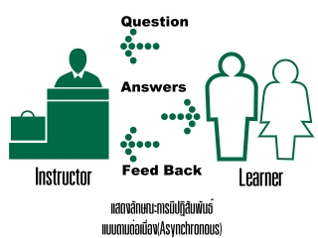
อะซิงโครนัส(Asynchronous)

Slide 22
4. ขนาดของบัส
แอดเดรสบัสมีผลกระทบกับความจุของระบบ คือถ้าแอดเดรสบัสมีความกว้าง (หรือมีจำนวน) มาก ๆ ก็จะทำให้สามารถอ้างอิง แอดเดรสได้มาก แต่สำหรับดาต้าบัสจะมีผลกระทบกับประสิทธิภาพและความเร็วของระบบ นั่นก็คือยิ่งดาต้าบัสมีความกว้าง (หรือมีจำนวน) มากเท่าไรก็จะยิ่งทำให้การถ่ายโอนข้อมูลทำได้ดี ทำให้ระบบมีประสิทธิภาพสูงขึ้นนั่นเอง

Slide 23
5. การถ่ายโอนข้อมูล
บัสสามารถสนับสนุนประเภทการถ่ายโอนข้อมูลได้หลากหลาย ซึ่งในบางระบบมีการใช้งานบัสในลักษณะผสม เช่น
แบบ อ่าน-ปรับเปลี่ยน-เขียน (read-modify-write) ที่ทำการอ่านข้อมูลขึ้นมาแล้วทำการปรับเปลี่ยนบนข้อมูลนั้นแล้วเขียนกลับทันที ทำให้การทำงานในลักษณะนี้เป็นการทำงานในจังหวะเดียวกัน ไม่สามารถแยกจากกันได้
แบบ อ่านหลังการเขียนข้อมูล (read-after-write) เป็นอีกการทำงานหนึ่งที่ไม่สามารถแยกจากกันได้ การทำงานในลักษณะนี้เป็นการตรวจสอบข้อมูลที่เขียนไปแล้วว่าเกิดข้อผิดพลาดอะไรหรือไม่

Slide 24
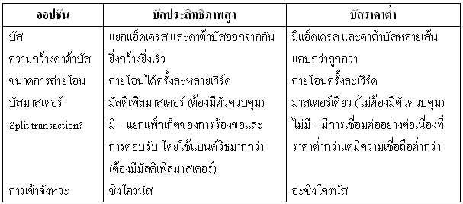
6. Split transaction
ในการเลือกระบบบัสจะต้องพิจารณาว่าต้องการมีประสิทธิภาพสูง ซึ่งต้องเสียค่าใช้จ่ายสูงกว่าปกติ หรือต้องการแบบค่าใช้จ่ายต่ำ สิ่งที่ต้องพิจารณาในการออกแบบ มีดังนี้

Slide 25
มาตรฐานของบัส
PCI (peripheral Component Interconnect) เป็นโลคอลบัสแบบหนึ่งซึ่งเป็นระบบบัสที่มีการเชื่อมต่อโดยตรงระหว่างบัสของโปรเซสเซอร์และโลคอลบัส ทำให้มีอัตราเร็วและขนาดของบิตข้อมูลเท่ากัน
ข้อดี คือ ไม่ต้องใช้ไฟโดยตรงจากบัสของไมโครโปรเซสเซอร์ทำให้สามารถมีจำนวนสล็อตของ PCI ได้มากกว่า ส่วนขนาดบิตข้อมูลของ PCI จะมีทั้งแบบ 32 บิต และ 64 บิต ทำให้ลดปัญหาคอขวด PCI จึงเหมาะสำหรับใช้งานที่เกี่ยวข้อกับกราฟิกและมัลติมีเดีย

Slide 26
มาตรฐานของบัส
SCSI (Small Computer System Interface) ที่กำหนดโดยองค์กร American National Standards Institute (ANSI) บัสนี้เชื่อมต่อกับไอโอดีไวซ์ เช่น ฮาร์ดดิสก์ เครื่องพิมพ์ กับคอมพิวเตอร์ เป็นบัสแบบขนานที่ออกแบบมาเพื่อทำงานเป็นสากลกับไอโอดีไวซ์บัส

Slide 27
มาตรฐานของบัส
AGP (Accelerated Graphics Port) เป็นบัสที่ใช้กับการ์ดจอเท่านั้น เพื่อการแสดงผลภาคเคลื่อนไหวแบบ 3 มิติ รวมทั้งภาพยนตร์ หรือวิดีโอแบบจอคอมพิวเตอร์
โหมด x1 สามารถถ่ายโอนข้อมูลที่เป็นความเร็ว 266 เมกะไบต์ต่อวินาที
โหมด x2 สามารถถ่ายโอนข้อมูลที่เป็นความเร็ว 532 เมกะไบต์ต่อวินาที
โหมด x4 สามารถถ่ายโอนข้อมูลที่เป็นความเร็ว 1,064 เมกะไบต์ต่อวินาที

Slide 28
มาตรฐานของบัส
USB (Universal Serial BUS) เป็นมาตรฐานในการอินเตอร์เฟซกับคอมพิวเตอร์ด้วยอัตราการถ่ายโอนข้อมูลสูงกว่า 1 เมกะไบต์ต่อวินาที และสามารถช่วยลดข้อจำกัดจำนวนดีไวซ์ที่ที่เชื่อมต่อกับเมนบอร์ดจองระบบ เพื่อขยายขีดความสามารถในการทำงานของพอร์ดอนุกรม พอร์ต USB เป็นพอร์ตที่ทันสมัย เนื่องจากสามารถรองรับอุปกรณ์ได้หลากหลาย และเชื่อมต่อได้ง่าย

Slide 29
มาตรฐานของบัส
FireWire ถูกออกแบบขึ้นมาเพื่อรองรับการถ่ายโอนข้อมูลความเร็วสูง พัฒนาการล่าสุดของ FireWire จะมีอัตราการถ่ายโอนข้อมูลอยู่ที่ 3.2 กิกะบิตต่อวินาที ทำให้เหมาะสมในการถ่ายโอนข้อมูลประเภทภาพเคลื่อนไหวและเสียง การประชุมทางไกลที่เรียกว่า “วิดีโอคอนเฟอร์เรนต์” (Video conference) และใช้กับแอพพลิเคชันที่ต้องการความเร็วในการถ่ายโอนข้อมูลสูง

Slide 30
4133502 ไมโครโปรเซสเซอร์และการอินเตอร์เฟส
บทที่ 3 ระบบบัส และการเชื่อมต่อ
The End
บทที่ 4 ระบบควบคุมทางอิเล็กทรอนิกส์
To be Continue>>

